Slide 1
Honoré Daumier
(1808-1879)

Slide 2
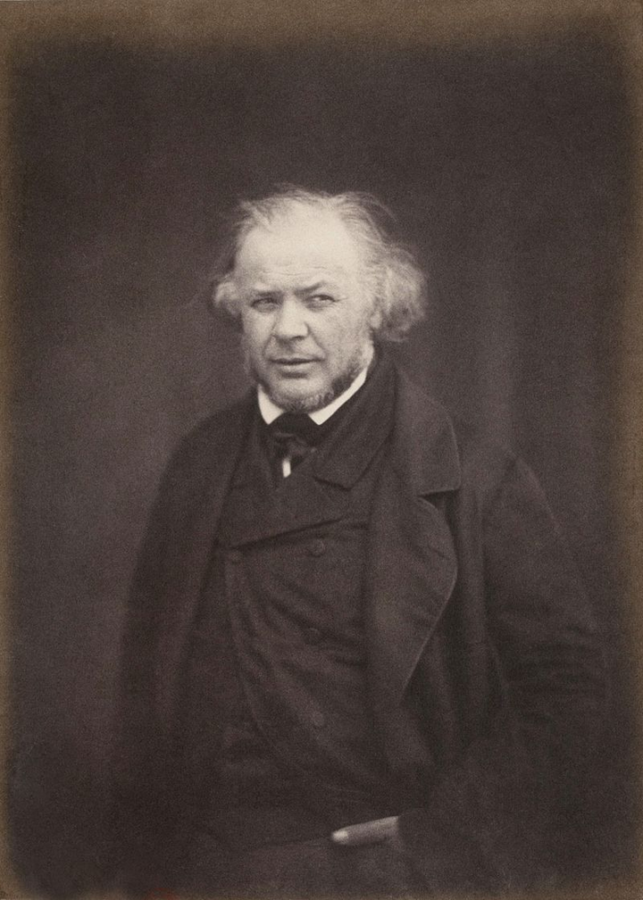
O Honor﻿é Daumier περί το 1850.

Slide 3
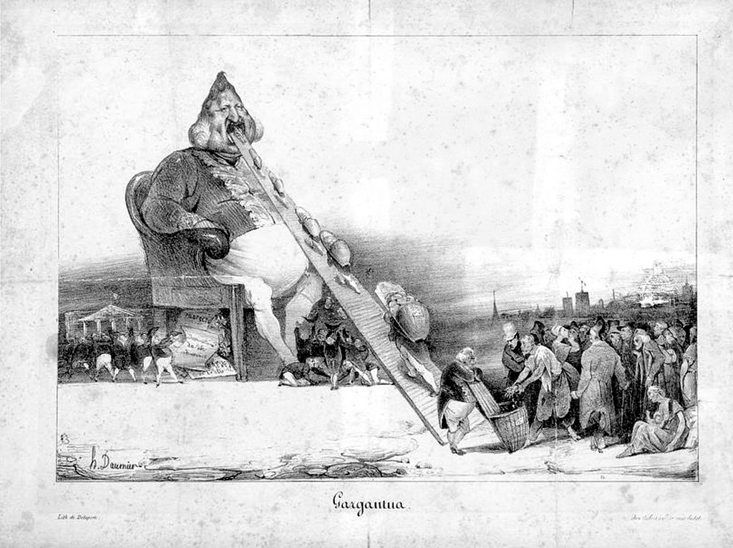
Γαργαντούας, 1831, λιθογραφία, 23,5x30,6 εκ., Bibliothèque Nationale, Παρίσι.

Slide 4
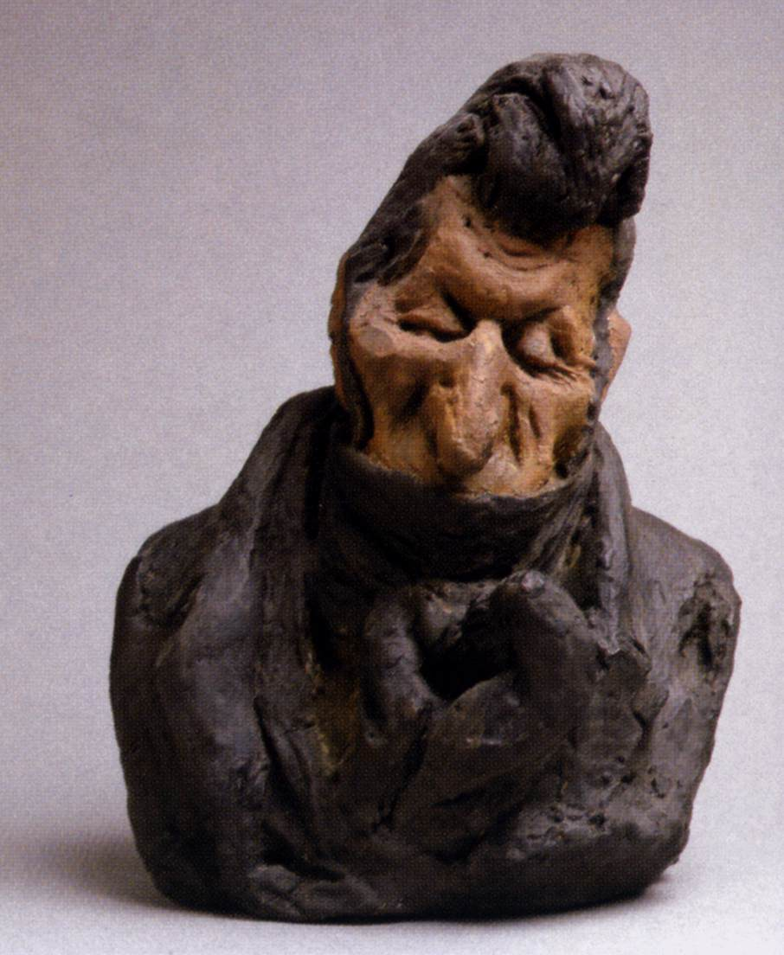
O βουλευτής Jean-Auguste Chevandier de Valdrome (Ο ανόητος), 1832-35, πηλός, 19 εκ., Musée d'Orsay, Παρίσι.

Slide 5
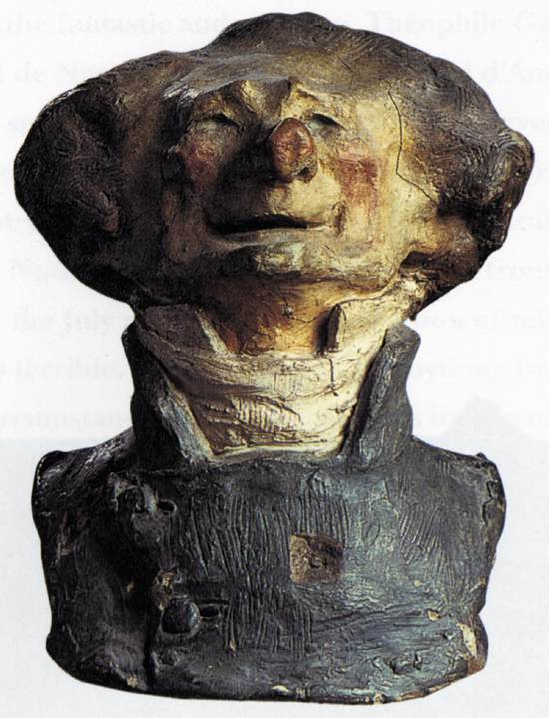
Ο Charles Philipon, 1833, πηλός, 16,4 εκ., Musée d'Orsay, Παρίσι.

Slide 6
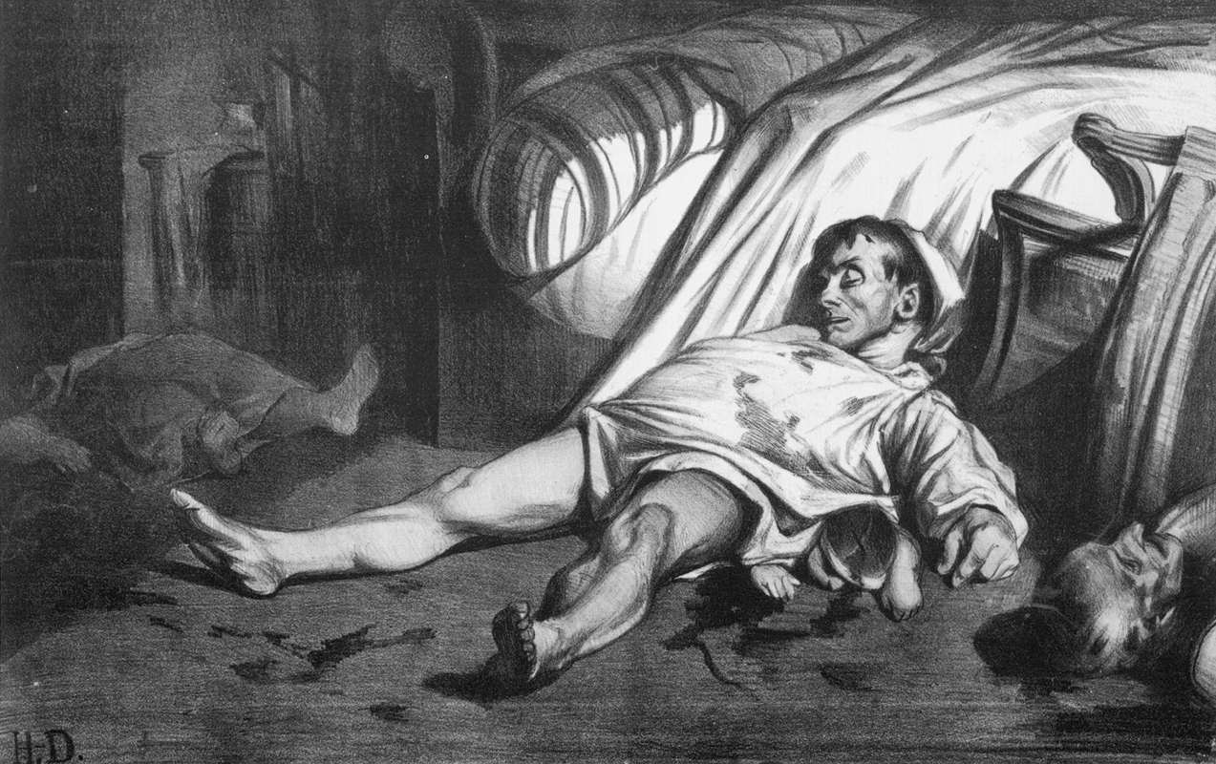
Rue Transnonain, 15 Απριλίου 1834, 1834, λιθογραφία, 29x44,5 εκ.,
Bibliothèque Nationale, Παρίσι.

Slide 7
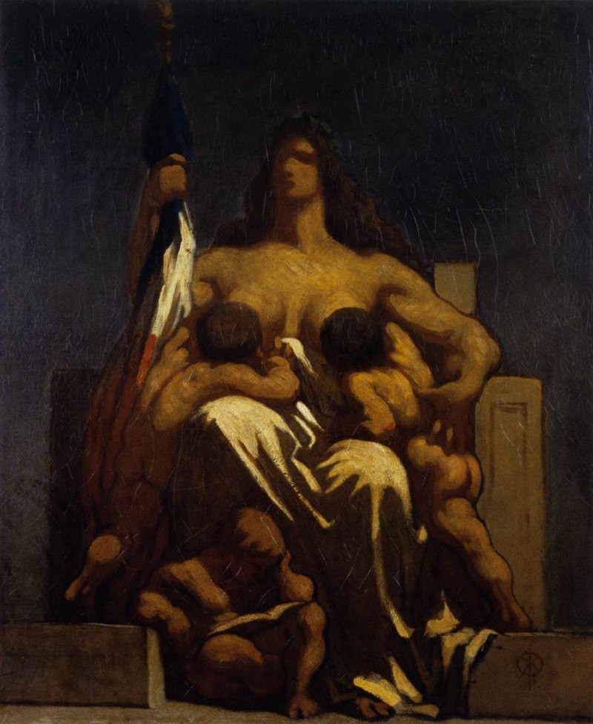
Η Δημοκρατία, 1848, ελαιογραφία, 73x60 εκ., Musée d'Orsay, Παρίσι.

Slide 8
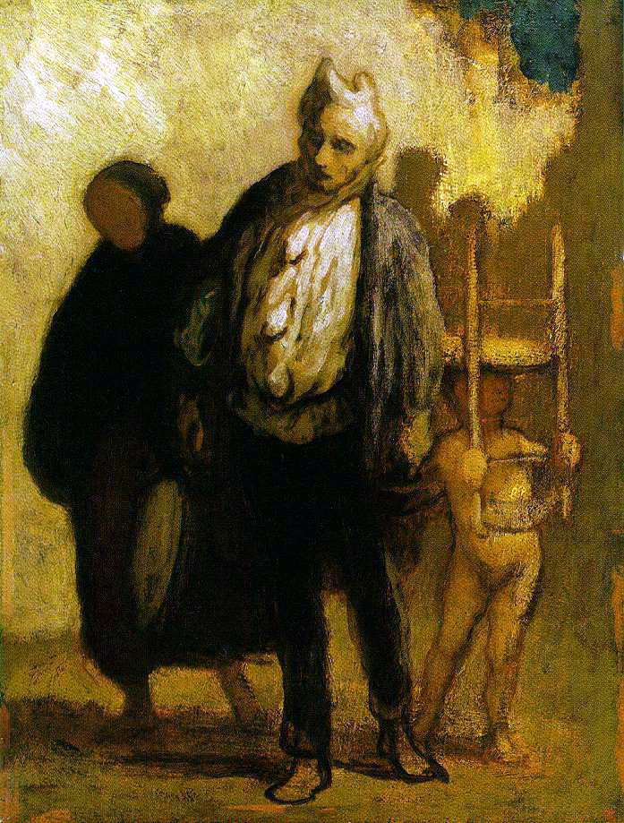
Περιπλανώμενοι σαλτιμπάγκοι, 1847-50, ελαιογραφία, 33x25 εκ., National Gallery of Art, Ουάσινγκτον.

Slide 9
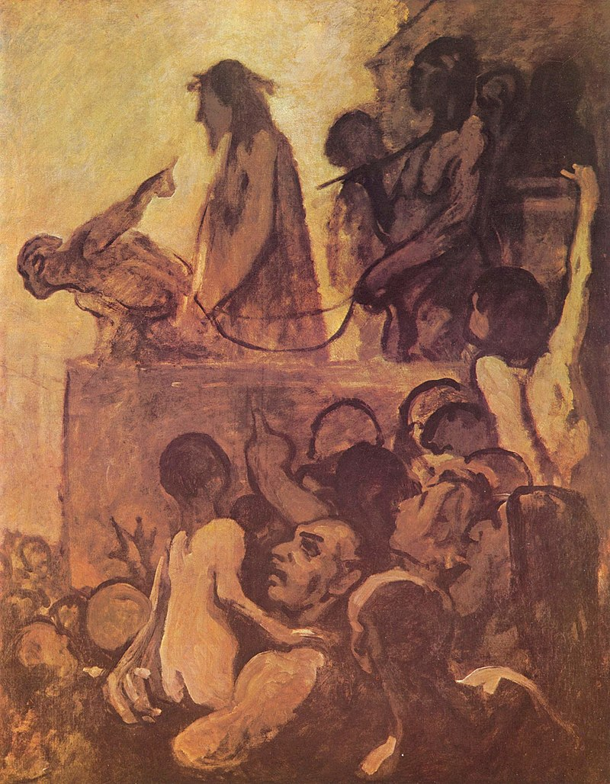
Ecce homo, 1850, ελαιογραφία, 163x130 εκ., Museum Folkwang, Έσσεν.

Slide 10
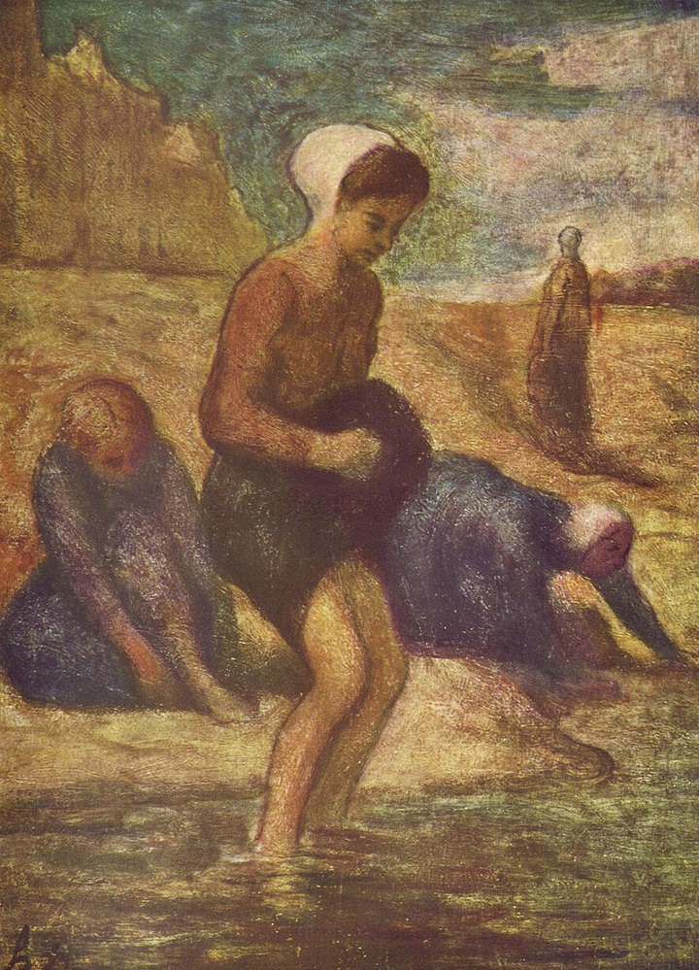
Λουόμενες, 1855-60, ελαιογραφία, 33x24,5 εκ., συλλογή P. Lévy, Τρουά.

Slide 11
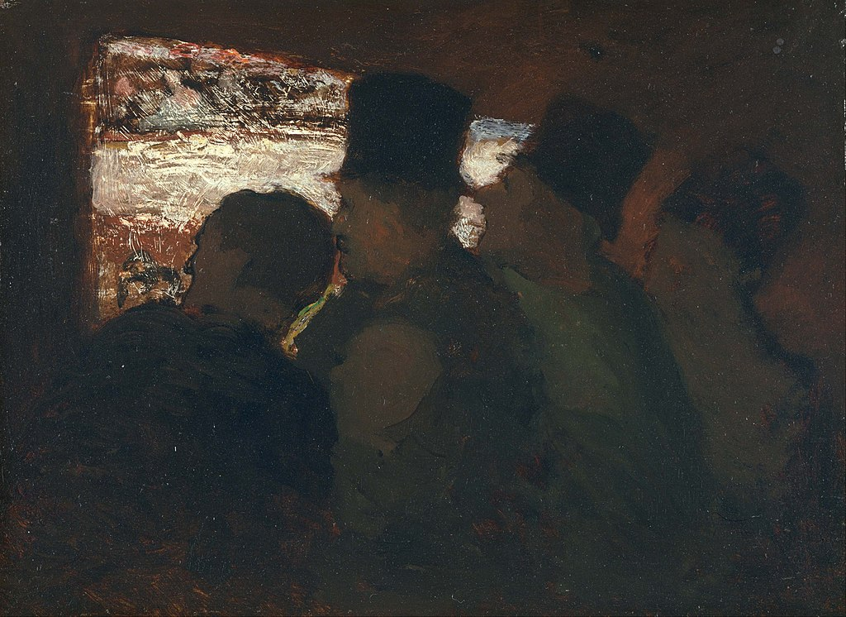
Το κοινό του θεάτρου, 1856-60, ελαιογραφία, 23,6x32,7 εκ., Εθνικό Μουσείο Δυτικής Τέχνης, Τόκιο.

Slide 12
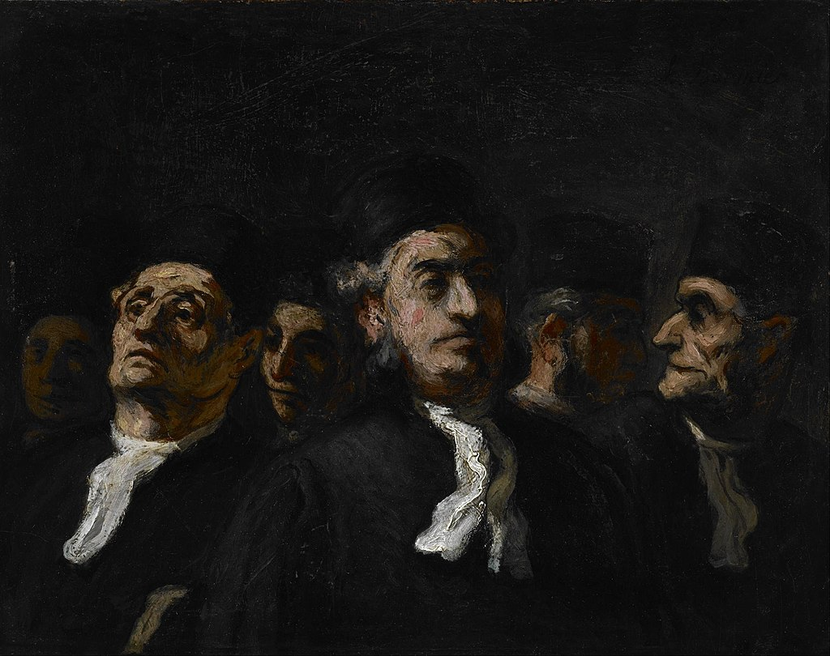
Συνάντηση δικηγόρων, 1858-62, ελαιογραφία, 18,4x23,8 εκ., Museum of Fine Arts Χιούστον.

Slide 13
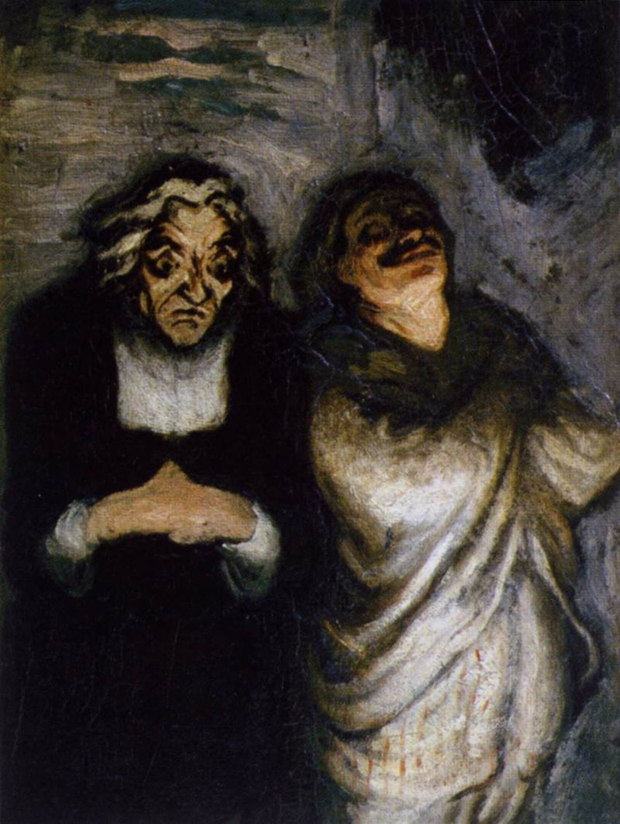
Σκηνή κωμωδίας, 1858-62, ελαιογραφία, 33x25 εκ., Musée d'Orsay, Παρίσι.

Slide 14
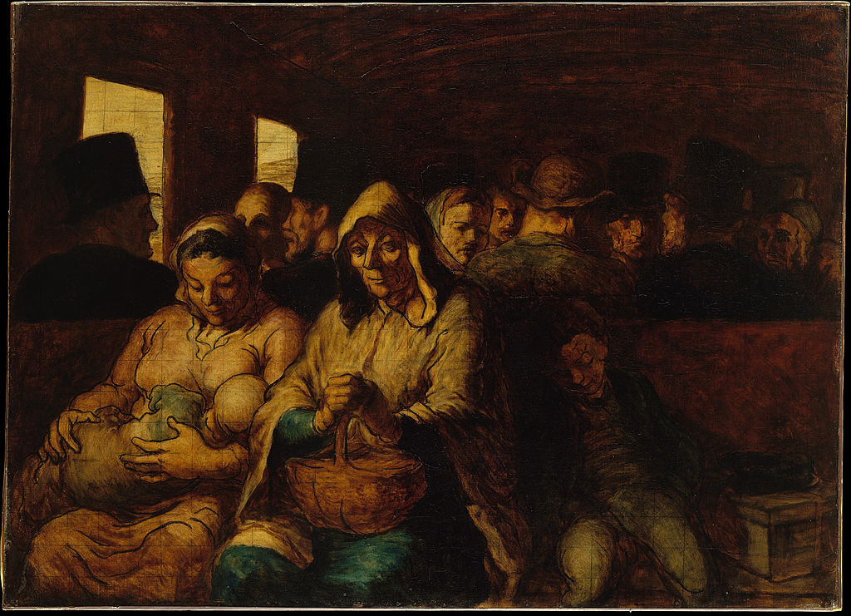
Βαγόνι τρίτης θέσης, 1862-64, ελαιογραφία, 65,4x90,2 εκ., Metropolitan Museum, Νέα Υόρκη.

Slide 15
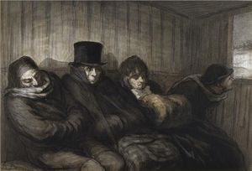
Βαγόνι δεύτερης θέσης, 1864, υδατογραφία, 20,5x30,1 εκ., Walters Art Museum, Βαλτιμόρη.

Slide 16
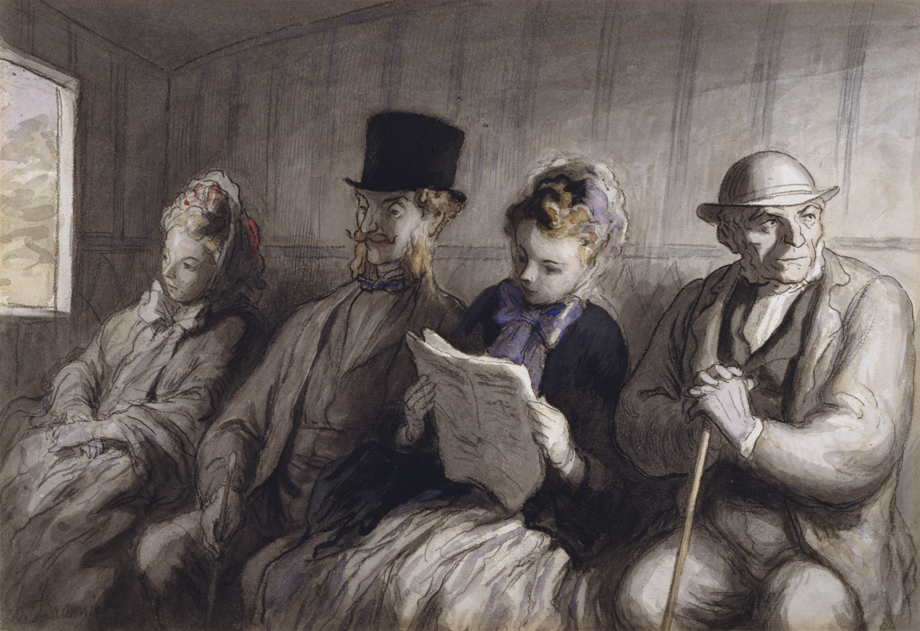
Βαγόνι πρώτης θέσης, 1864, υδατογραφία και κάρβουνο, 20,5x30 εκ.,
Walters Art Museum, Βαλτιμόρη.

Slide 17
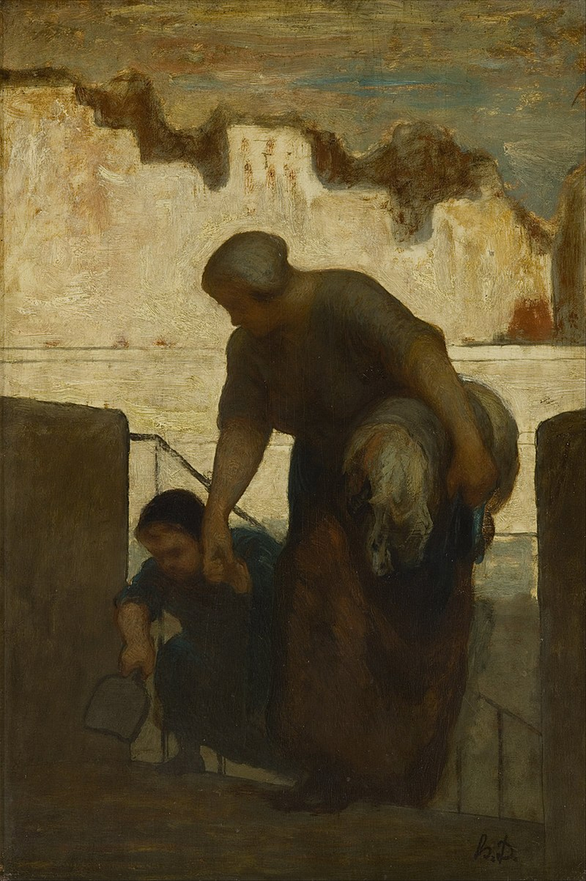
Η πλύστρα, 1863, ελαιογραφία, 49x33 εκ., Musée d'Orsay, Παρίσι.

Slide 18
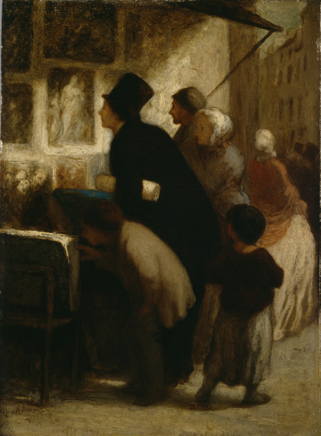
Έξω από το κατάστημα χαρακτικών, 1860-63, ελαιογραφία, 49,53x40,01 εκ.,
Museum of Art, Ντάλλας.

Slide 19
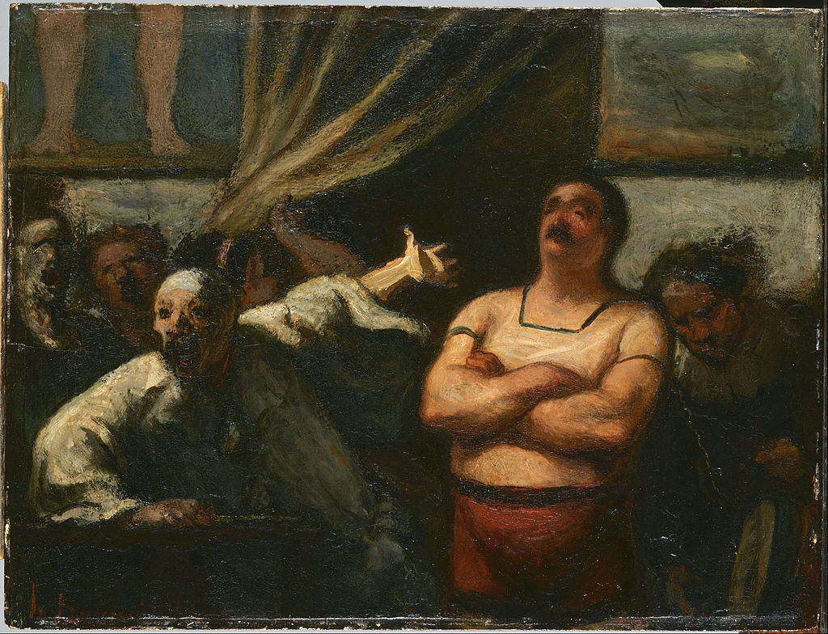
Ο δυνατός άντρας, 1865, ελαιογραφία, 27x35,2 εκ., The Phillips Collection, Ουάσινγκτον.

Slide 20
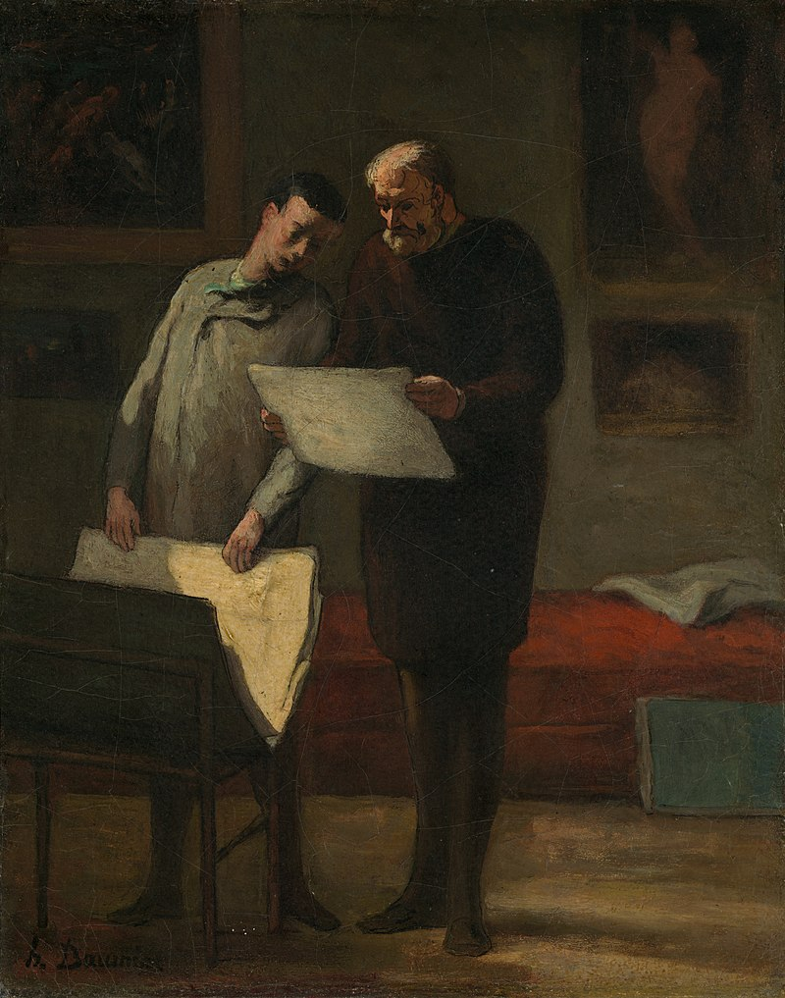
Συμβουλές σε νέο καλλιτέχνη, 1865-68, ελαιογραφία, 41,3x33 εκ.,
National Gallery of Art, Ουάσινγκτον.

Slide 21
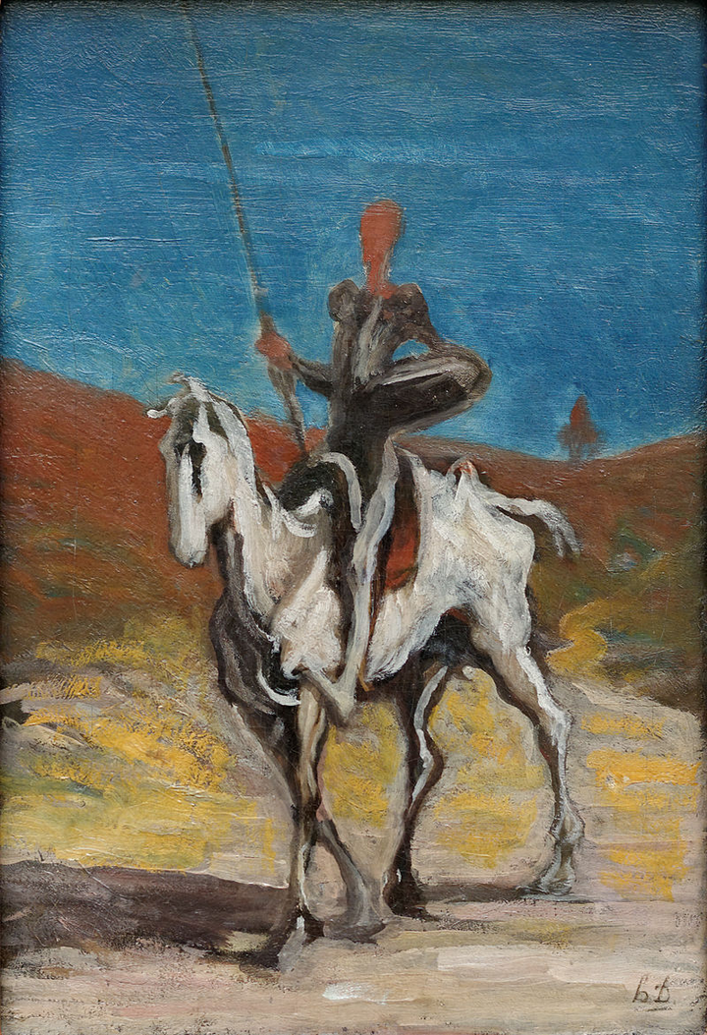
Δον Κιχώτης και Σάντσο Πάντσα, 1868, ελαιογραφία, 51x32 εκ., Neue Pinakothek, Μόναχο.

Slide 22
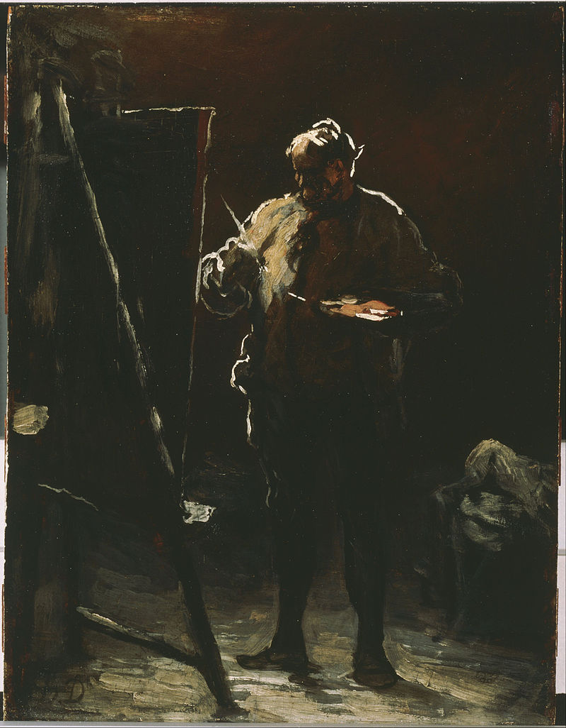
Ο ζωγράφος μπροστά στο καβαλέτο του, περ. 1870, ελαιογραφία, 34x26,4 εκ.,
The Phillips Collection, Ουάσινγκτον.

